Slide 1
Экскурсия в музей «Навстречу Великой Победе».
Ученики 8 и 9 класса: Полутов А, Серов Н.
Классные руководители: Погнаева М.В.,
Головатая Т.А.
Школа-интернат п. Ванино.

Slide 3
…..Прошла война. Прошла страда.
Но боль взывает к людям.
Давайте, люди, никогда
Об этом не забудем!
(А. Твардовский).

Slide 4
По всей стране идет подготовка к 70-летию Победы советского народа над фашистской Германией. А мы в очередной раз посетили наш Ванинский районный краеведческий музей.

Slide 5
нас познакомили с выставкой, посвященной 70-летию Великой Победы. Узнали, как она создавалась

Slide 6
Ленинграде
просмотр фильма о блокадном Ленинграде

Slide 7
Очень нас заинтересовала выставка моделей и макетов военной техники, изготовленная умельцами В. Дементьевым и В.Е. Разуваевым.

Slide 8
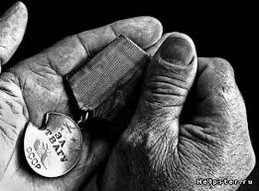
рассмотрели документы, фотографии, награды за ратный и трудовой подвиги наших ветеранов

